Slide 1
Attention Module Based on Feature Normalization
2023
Reporter:B10915061 詹宗叡

Slide 2
OUTLINE
Introduction
Method
Experiments and Results
Discussion
Conclusion and Future Work

Slide 3
1. Introduction
Emphasize the importance of feature correlation in image recognition, particularly in complex images.
Discuss the limitations of existing attention mechanisms in addressing challenges posed by multi-object, complex background, and ambiguous images.
Notes:
先備知識："Plug-and-play attention mechanisms" 是一種特殊的注意力機制，通常用於深度學習模型中。這種注意力機制的特點在於它的可配置性和通用性。
"Plug-and-play" 意味著這種注意力機制可以相對容易地嵌入到不同的深度學習模型或應用中，而無需對模型的整體結構進行大幅度調整。這種機制通常提供了一個通用的框架，讓用戶可以選擇如何使用和配置注意力，以適應不同的任務或數據集。
換句話說，這種注意力機制的目標是提供一個具有彈性的方式，讓研究人員或工程師可以較容易地將注意力機制集成到他們的深度學習模型中，而不必重新設計整個模型。這種靈活性使得注意力機制可以應用於各種不同的任務和應用，從自然語言處理到計算機視覺等。
此篇論文的主要目的就是利用plug-and-play的模組特性來提高視覺模型的注意力

Slide 4
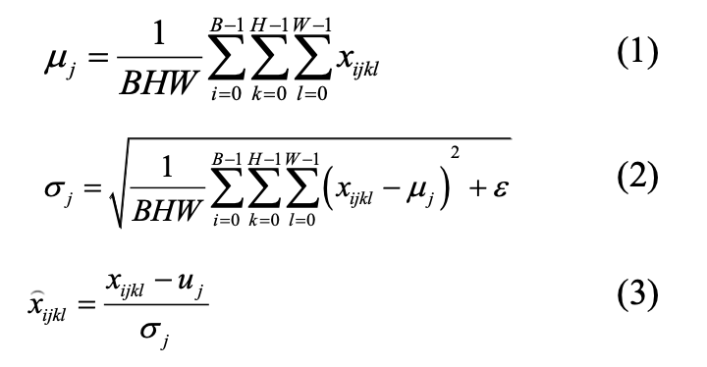
2. Method
Elaborate on how feature normalization enhances the model's perception of subtle features and background correlations in images.
Notes:
特徵歸一化
為了克服深度神經網路訓練過程中的內部協變量移 問題，Ioffe 等人提出了批量歸一化方法。
設 X 是深度神經網路生成的特徵圖，其中 尺寸為 B×C×H×W，其中
B 代表批次大小
C 表示通道數
H 表示特徵圖的長度
W 表示特徵圖的寬度。特徵圖。批量歸一化包括兩個步驟:
1) 沿通道對特徵圖進行歸一化處理。設是在位址索引 (i, j, k,l) 中的特徵值。 特徵圖。利用 ( 1) 和 (2)，我們可以計算批次 資料的平均值 μ 和標準差 σ(其中 ε 為 足夠小的正數，以避免除以零的問題)。
歸一化是透過 (3) 來實現的。

Slide 5

2. Method
Elaborate on how feature normalization enhances the model's perception of subtle features and background correlations in images.
Notes:
2) 比例變換和偏移。由於資料經過歸一化處理後，大 部分資料都會落在活化函數的線性範圍內，這一現象嚴重 限制了神經網路的非線性表現能力。因此批量歸一化引入了可學習參數 γ 和 β，利用 (4) 對歸一化資料進行比例轉換和偏移。

Slide 6
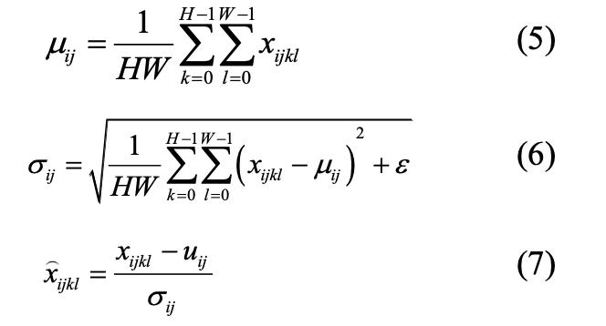
2. Method
Elaborate on how feature normalization enhances the model's perception of subtle features and background correlations in images.
Notes:
最後的結果

Slide 7
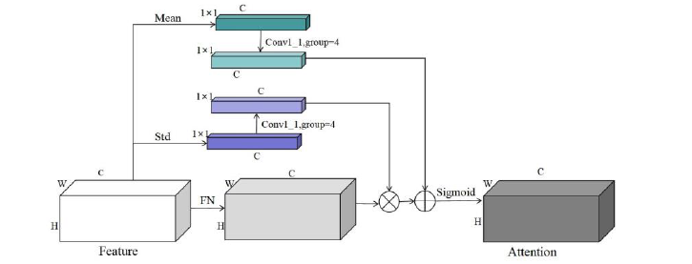
2. Method
Introduce how the attention module based on feature normalization strengthens the model's ability to identify and differentiate crucial features within images.
Notes:
基於特徵歸一化的注意力模組(FNAM)
如下圖 所示，簡要介紹了此演算法。
FNAM 的微觀流程如下:首先是比例變換 因子是利用特徵圖的變異數產生的。然後，利用特徵地圖的
平均值產生偏移值。然後，利用這些產生的參數對歸一化 特徵圖進行比例變換和偏移。最後，應用 Sigmoid 函數將 注意力權重值限制在 0 和 1 之間。
在下圖 中，"Mean(平均值)"表示對特徵圖進行的全 局平均匯集操作，"std(方差)"表示計算特徵圖方差的操 作。 "FN "表示沿著空間維度對特徵圖進行的歸一化操作。
透過 ECA模組，我們發現先分組再使用 1x1 卷積核的操作可以取代全連接層操作。在圖中，我們使用 "Conv1_1, group=4 "來表示這項操作。這種操作可以有效
降低運算複雜度，同時還能捕捉通道間的長程依賴關係、
確保綜合利用特徵圖中的通道資訊。實驗結果表明，分組 的想法對於 FNAM 模組是可行且有效的。

Slide 8
3. Experiments and Results
Describe in detail the extensive experiments conducted on various types of image datasets, including cases involving complex backgrounds, multiple objects, and ambiguous details.
Notes:
為了證明所提出的注意力模組的有效性，本文在 CIFAR 資料集上進行了影像分類任務。 CIFAR 資料集分 為兩個不同的子集，即 CIFAR10 和 CIFAR100，其中 CIFAR10 包含 10 個類別，CIFAR100 包含 100 個類別。
兩個資料集都包含 50k 個訓練樣本和 10k 個訓練樣本。驗證樣本均為 32×32 彩色影像。對 驗證建議的有效性和可行性 注意力模組被整合到幾種廣泛使用的網路架構中。在影像 分類任務中，注意力模組被加入到每個殘差區塊的輸出層。

Slide 9
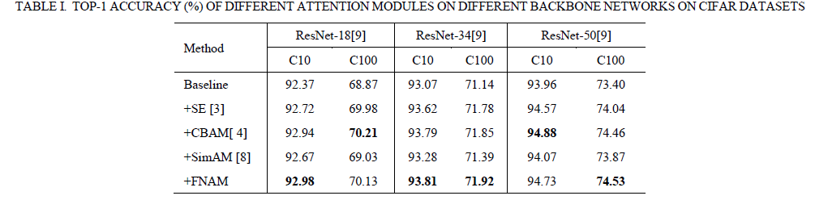
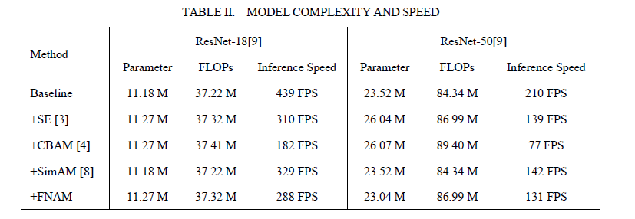
3. Experiments and Results
Notes:
在 CIFAR10 和 CIFAR100 資料集上，當提出的注意力模組 FSNAM 與不同的架構網路整合時，它能持續提高原始網路的分類準確率。在消融實驗中，與其他主流注意力模組相比，本文提出的注意力模組在大多數骨幹網路上都達到了最高的準確率。
為避免模型初始化帶來的隨機性，實驗中的每種方法 都在相同條件下測試了五次，並報告了每種方法的平均準 的確率，以確保消融實驗的可信度。對於消融實驗中引用的 其他注意力模組，超參數設定為原作者公開程式碼中提供的 預設值(在後續其他視覺任務的消融實驗中保持不變)。
為了進一步比較各注意力模組的效能，本文以 ResNet 為骨幹網絡，提供了加入註意力模組後卷積神經網路的模 型複雜度與推理速度。結果如表II所標示

Slide 10
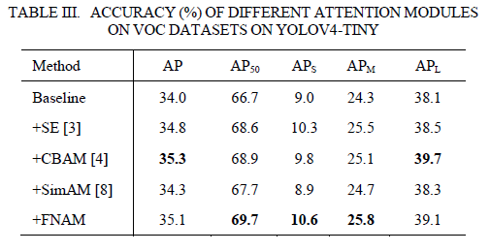
3. Experiments and Results
Present the performance of the attention module in these complex scenarios, and provide comprehensive comparisons and analyses with other attention mechanisms.
Notes:
本文在包含 20 個類別的 VOC 資料集上執行物件偵測 任務。模型首先在 VOC2007 和 VOC2012 的 trainval 資料 集(共 16551 張圖像)上進行訓練，然後在 VOC2007 的 測試資料集(共 4952 張圖像)上進行測試。實驗使用 RTX3080 GPU 加速運算，每個模組訓練 300 個曆元，批次 量大小為 32。
實驗中的所有模型都在 ImageNet1K 資料集上進行了預 訓練，然後在 VOC 資料集上進行了微調。使用的最佳化策 略是內Nesterov momentum的隨機梯度下降法。Nesterov momentum和權重衰減值分別設定為 0.9 和 0.0005。初始學習率 設定為 0.001，70 個曆元後，採用指數衰減策略，每個曆 元將學習率降至原始值的 0.95。
在物體偵測任務中，本文選擇 Yolov4-tiny作為物體偵測網絡，並在主幹網絡的輸出層添加注意力模組。所有
影像大小調整為 416×416。實驗結果VOC 資料集的分析結果如表 3。

Slide 11
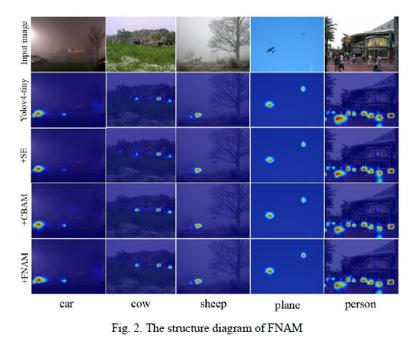
3. Experiments and Results
Notes:
如表 III 所示，本文提出的 FNAM 模組在所有精確度指 標上都優於基礎網路。如表 III 所示，本文提出的 FNAM 模組在所有精確度指標上都優於基礎網路。此外，透過觀察 APS、APM 和 APL 可以看出，FNAM 模組對中小型物體的檢 測精度改善最佳。透過圖 2 的直觀結果可以看出，本文提 出的模組有助於網路捕捉更多中小型物體的特徵資訊。

Slide 12
4. Discussion
Explore how the attention module based on feature normalization better handles the correlations among diverse features within images.
Analyze the challenges and potential areas for improvement that the model faces when dealing with challenging image cases.

Slide 13
5. Conclusion and Future Work
Summarize the significant impact and implications of the attention module based on feature normalization in image recognition models.
Propose the potential prospects of applying the module to a broader range of image recognition tasks, including handling different types of image datasets and application scenarios.
Notes:
本文提出了一種基於特徵歸一化的捲積神經網路注意力 力模組(FNAM)，它能有效利用特徵圖的所有維度資訊 來產生相應的三維注意力權重。
注意力模組首先利用特徵 圖的變異數計算比例變換係數，並利用其平均值產生偏移系 數。然後，它應用這些產生的參數，透過執行比例變換和 偏移對特徵圖進行歸一化處理。最後，產生相應的注意力權重。
本文使用 PyTorch 框架進行了消融實驗，結果表明 ，使用所提出的注意力模組可以顯著提高基礎網絡在圖像 分類和物體檢測任務中的性能。
與其他注意力模組相比，可以發現 FNAM 模組在參數 數量和推理速度方面與 SE 模組非常接近。此外，從圖 1 可以看出，FNAM 模組的結構和實作過程都非常簡單， 易於程式碼重現，使用非常方便。
值得注意的是，本文利用 各通道的平均值和標準差來利用空間特徵訊息，這是一種全 局性的空間特徵資訊。相較之下，CBAM 使用卷積核來 處理感受野內的空間特徵資訊。 FNAM 在利用局部空間 特徵訊息，尤其是局部空間特徵資訊方面仍有不足。如何 進一步利用局部空間特徵資訊是改進 FNAM 的一個方向 。

